Slide 1

19 航天飞机

Slide 2
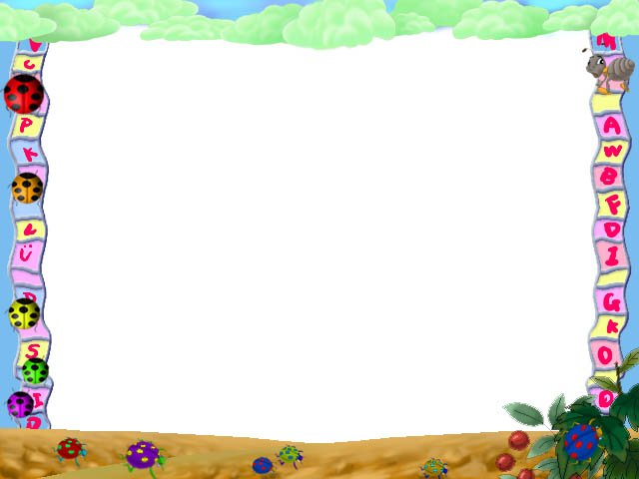
脑袋 无影无踪 智慧老人
究竟 手臂 卫星 捞回 维修
俯冲 机舱 翻筋斗

Slide 3
自由自在 无影无踪 究竟
更高更快 本领 替代不了

Slide 4
一架飞机在天空自由自在地飞着。他一会儿俯冲，一会儿爬升，一会儿翻筋斗，觉得很得意。

Slide 5
突然一声呼啸，一个庞然大物
腾空而起。只见他三角形的翅膀，
尖尖的脑袋，方方的机尾，转眼间
便飞得无影无踪了。

Slide 6
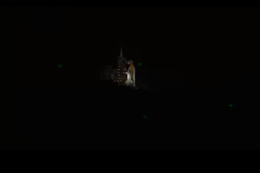

Slide 7

他找到智慧老人，想问个究竟。智慧老人笑着说：“刚才你见到的是航天飞机。他比你飞得更高更快。你能飞到两万米高，他却能飞几十万米高。从东海之滨到帕米尔高原，你要飞行四个多小时，他只需要飞行七分钟。”智慧老人停了停，又说：“航天飞机的本领可大了！他能绕着地球转圈圈，在太空中释放和回收人造地球卫星。卫星出了毛病，他就伸出巨大的手臂把卫星捞回机舱，带到地面上来维修。

Slide 8
他比你飞得更高更快。你能飞到两万米高，他却能飞几十万米高。从东海之滨到帕米尔高原，你要飞行四个多小时，他只需要飞行七分钟。

Slide 9
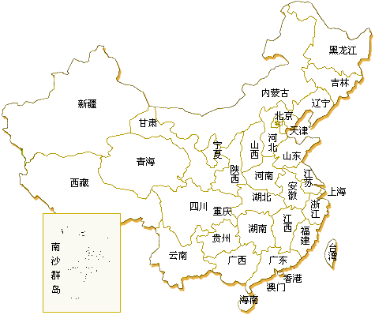
飞机:四小时多
航天飞机：七分钟

Slide 10
航天飞机的本领可大了！他能绕着地球转圈圈，在太空中释放和回收人造地球卫星。卫星出了毛病，他就伸出巨大的手臂把卫星捞回机舱，带到地面上来维修。
！普通飞机能飞两万米高，而航天飞机能飞几十万米高。
！从东海之滨到帕米尔高原，普通飞机要飞行四个多小时，航天飞机只需要七分钟。

Slide 11
我是航天飞机
我可是个庞然大物。
我飞得可高了！
我飞得可快了！
我的本领特别大！

Slide 12
宇宙飞船一般是由运载火箭送入轨道，返回式通过设定轨道或者反推火箭调整轨道进入大气层，像流星一样落地！
航天飞机一般是靠自己的发动机升空（竖直发射，带几个比机体大几倍的燃掉箱），在轨飞行后，调整轨道进入大气层，通过调整姿态后，到达一定速度和高度，转为正常飞机一样的平飞姿态，有自己的起落架着陆（同飞机一样）。
一般飞船是一次性的，而航天飞机可以通过维护重复使用。同时航天飞机可以运送更多人和货物，在轨期间可以通过动作完成更多的任务，

Slide 13
作业：
1、为航天飞机写好自我介绍。
2、搜集“神州七号”相关资料.

